Slide 1
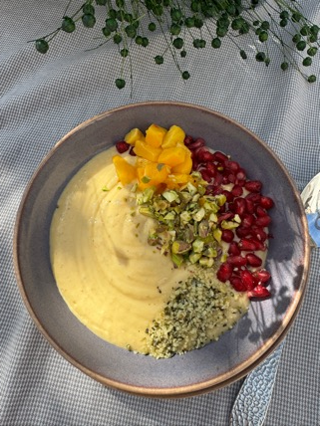
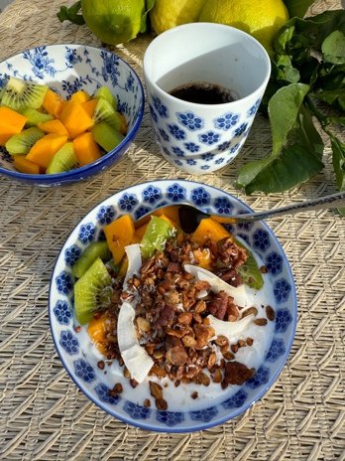
RECEPT v. 2
Functional Flow
Frukost
Smoothiebowl med mango och pistagenötter
- 1 portion (455 kcal)
2 dl fryst mango
½ banan
1/2 dl havregryn
1 dl grekisk yoghurt, 6%
1 tsk agavesirap
Topping
1/2 dl bitar av färsk mango
1 msk hackade pistagenötter
1/2 msk hampafrö
1/2 dl granatäpplekärnor
Mixa fryst mango, banan, havregryn, yoghurt och agavesirap till en tjock smoothie i en blender eller med en stavmixer. Häll upp smoothie i skålar. Toppa med mangobitar, pistagenötter, hampafrö och granatäpplekärnor. .
440kcal
Yoghurt med bovetegranola och frukt – 1 portion
1 dl grekisk yoghurt, 6%
¼ mango
1 kiwi
¾ dl bovetegranola
Häll yoghurt i en skål. Skär frukten i bitar och lägg över tillsammans med bovetegranola.
340kcal

Slide 2
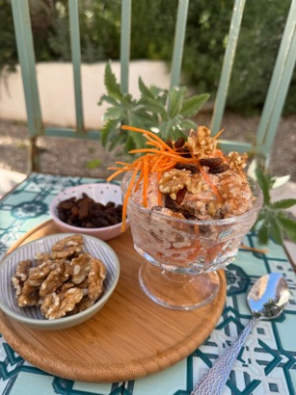
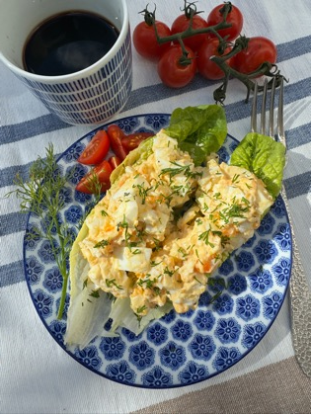
Frukost
Overnightoats med morot - 1 portion
1 dl havregryn
1 dl mjölk
1/2 dl grekisk yoghurt, 6%
1/2 dl finstrimlad morot
1 tsk agavesirap
1 krm salt
1/2 tsk kanel
1 krm vaniljpulver
1 msk russin
1 msk hackade valnötter
1/2 msk chiafrön
Tillbehör
1/2 dl finstrimlad morot
1/2 msk russin
2 valnötter
1 krm kanel
Blanda alla ingredienserna till gröten i en bunke. Sätt på ett lock och ställ in i kylskåpen över natten. Ta gröten ur kylen och rör om väl. Grovhacka valnötter Placera strimlad morot i botten på ett glas eller en liten skål. Tillsätt gröten och toppa med russin, valnötter och strimlad morot. Strö på lite kanel.
423 kcal
Ägghack i salladsblad - 1 portion
2 kokta ägg
1 msk majonnäs
Salt och svartpeppar
Tillbehör
2 romansalladsblad
½ msk hackad dill
3 cocktailtomater
1 dillkvist
Skala och hacka ägg grovt. Lägg i en skål och blanda ner majonnäs, salt och peppar. Dela cocktailtomater i 4 delar. Lägg romansalladsblad på en tallrik och lägg på ägghack. Strö på hackad dill. Servera med cocktailtomater och dekorera med dillkvistar.
315 kcal

Slide 3
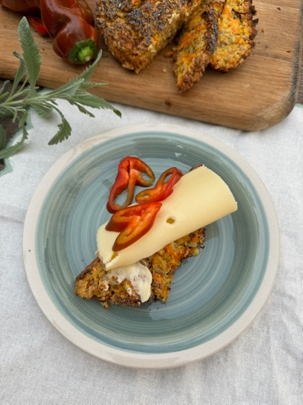
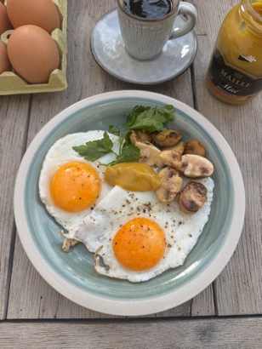
Frukost
Macka med ost – 1 portion
1 skiva morot- och kesolimpa
1 tsk smör
1 skiva ost
2 paprikaringar
Bred på smör på brödet och lägg på ostskiva och paprikaringar.
212 kcal
Stekt ägg med champinjoner - 1 portion
2 ägg
5 champinjoner
1 tsk smör
Tillbehör
1/2 msk sötstark senap
1 persiljekvist
Dela champinjoner på hälften. Hetta upp en stekpanna med smör. Lägg i champinjonerna och låt steka tills de fått en fin färg. Dra champinjonerna åt sidan i stekpannan. Knäck i ägg och låt steka på svag tills vitan har stelnat. Lägg upp ägg och champinjoner på en tallrik. Lägg på en klick senap. Dekorera med en persiljekvist.
264 kcal

Slide 4
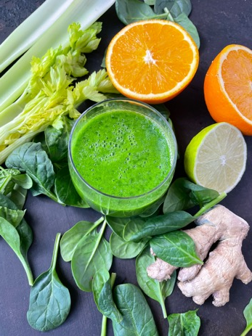
Frukost
Grön juice - 2 portioner
40 g spenat
4 selleristänger
2 apelsiner
1 msk färsk ingefära
1 lime
1,5 dl vatten
Lägg spenat i en blender. Skär selleri, apelsin och gurka i bitar. Lägg ner i blendern tillsammans med ingefära och limesaft. Mixa och späd med vatten till en jämn smoothie. Häll upp på glas.
130 kcal
Beach 2022

Slide 5
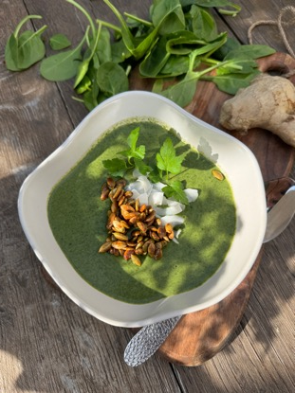
Vego
Spenatsoppa med rostade pumpafrön
- 4 portioner
1 vitlöksklyfta
1 cm färsk ingefära
1 msk olivolja
450 g fryst spenat
2 dl vatten
200 g avrunna konserverade vita bönor
400 ml kokosmjölk
1/2 tsk srirashasås
Salt och svartpeppar
Topping
2 tsk pumpafrön
1/2 tsk honung
2 msk kokosskivor
Skala och riv vitlök och ingefära. Hetta upp en kastrull och bryn vitlök och ingefära. Lägg i spenat och vatten och låt koka upp. Skölj bönor och lägg dem i kastrullen tillsammans med kokosmjölk. Låt koka upp och krydda med srirashasås, salt och peppar. Mixa soppan slät med en stavmixer. Hetta upp en stekpanna. Torrosta pumpafrön tills de får färg. Tillsätt salt och honung och ta bort stekpannan från värmen. Häll upp soppa i skålar och toppa med rostade pumpafrön och kokosskivor. Dekorera med persiljekvistar.
308kcal
Frys in 2 portioner.

Slide 6
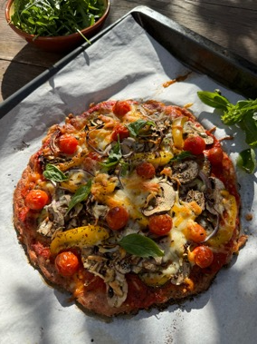
Kyckling
Kycklingpizza - 3 portioner
Bottnen
500 g kycklingfärs
1/2 vitlöksklyfta
1/2 tsk curry
125 g riven mozzarella
Salt och svartpeppar
1 krm örtagårdskrydda
Topping
1/4 rödlök
1/5 squash
1/2 aubergine
2 skogschampinjoner
1/4 gul paprika
10 cocktailtomater
2 tsk olivolja
1 dl ajvar relish
1 dl riven ost
1 krm oregano
Tillbehör
20 g rucolasallad
Basilikablad
Sätt ugnen på 200 grader. Riv vitlök. Blanda alla ingredienser till bottnen. Lägg ett bakplåtspapper på en ugnsplåt. Forma kycklingfärsen till en klump och tryck ut till en pizza. Skala och strimla rödlök. Skär squash och aubergine i tunna skivor. Skiva champinjoner. Strimla gul paprika.
Hetta upp en stekpanna med olivolja. Stek aubergine och squash i några minuter till de börjar mjukna. Bred på ajvar relish på pizzabottnen. Lägg på squash, aubergine, champinjoner, rödlök, paprika och tomater. Strö på ost och oregano. Ställ in i ugnen i 15-20 minuter. Toppa pizzan med färska basilikablad och servera tillsammans med rucolasallad.
467
kcal
Frys in 1 portion

Slide 7
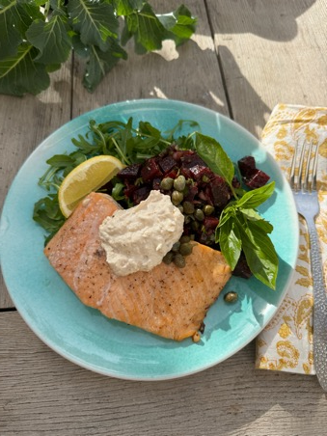
Fisk
Lax med rödbetssallad - 2 portioner
2 kokta rödbetor
1/4 rödlök
2 msk basilika
1 tsk olivolja
1/2 msk balsamico
1 krm örtagårskrydda
Salt och svartpeppar
300 g laxfilé
Parmesankräm
1 dl riven parmesan
1/2 msk creme fraiche
1/2 msk majonnäs
1/2 tsk citronjuice
1/2 krm cayennepeppar
Salt och svartpeppar
Tillbehör
25 g rucolasallad
2 msk inlagd kapris
Basilikakvistar
Citronklyftor
Sätt på ugnen på 175 grader. Dela rödbetor i tärningar. Skala och finhacka rödlök. Finhacka basilika. Blanda, rödbetor, rödlök och basilika i en skål. Häll på olivolja, balsamico. Strö på salt, peppar och örtagårdskrydda och blanda om. Dela laxfilén och lägg på en ugnsplåt. Strö på salt och peppar och ställ in i ugnen i 15 min. Blanda riven parmesan, creme fraiche, majonnäs och citronjuice i en skål. Strö på cayennepeppar, salt och peppar. Rör om. Lägg upp rucolasallad på tallrikar. Placera rödbetssallad och laxen ovanpå. Toppa med kapris och parmesankräm. Dekorera med basilikakvistar och citronklyftor.
490
kcal

Slide 8
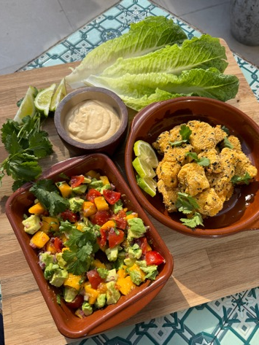
Fisk
Fisktaco med mangosalsa och sesamsås
- 2 portioner
300 g torskrygg
Salt och svartpeppar
1/2 ägg
1 dl panko ströbröd
1 tsk svarta sesamfrön
Sesamsås
1/2 msk sesamolja
1/2 msk soja
1/2 dl majonnäs
1 tsk riven färsk ingefära
Mangosalsa
1 avokado
1/2 mango
1/4 rödlök
3 cocktailtomater
1/2 lime
1 msk hackad koriander
Salt och svartpeppar
Tillbehör
4 romansalladsblad
Dekoration: citronklyftor och korianderkvistar
Sätt ugnen på 200 grader. Skär torsk i större bitar och strö på salt och peppar. Knäck ägg i en mindre skål och rör om. Häll upp panko och sesamfrö på ett fat och rör om. Doppa bitarna av fisk i ägg och rulla dem i pankoblandningen till de är helt täckta. Lägg fiskbitarna på en bakplåtsklädd ugnsplåt och ställ in i ugnen i 10 minuter. Blanda sesamolja, soja och majonnäs i en skål. Blanda ner ingefära i skålen och rör om. Skär avokado och mango i kuber. Skala och finhacka rödlök. Skär tomat i mindre bitar. Blanda avokado, mango, rödlök och tomat tillsammans med limejuice och koriander. Strö på salt och peppar. Lägg salladsblad på ett fat. Lägg på fisktaco och servera med sesamsåsen. Dekorera med korianderkvistar och citronklyftor.
656kcal

Slide 9
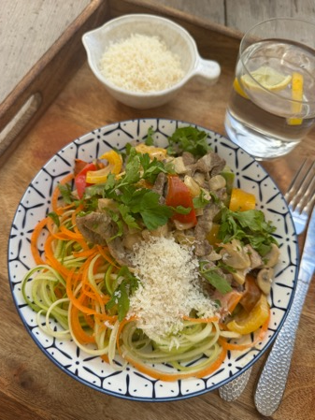
Kött
Lövbiffsgryta med champinjoner och
grönsaksspagetti - 2 portioner
1/2 gul lök
1/2 vitlöksklyfta
8 champinjoner
1/4 röd paprika
1/4 gul paprika
1/4 grön paprika
300 g lövbiff
Salt och svartpeppar
1/2 msk olivolja
1 tsk ketjap manis
1 dl havregrädde
1 msk sötstark senap
1 tsk dijon senap
Salt och svartpeppar
1 msk hackad färsk persilja
1/2 squash
1 morot
3 msk riven parmesan
Topping
Persiljekvistar
Skala och grovhacka lök. Skala och riv vitlök. Dela champinjoner i 4 delar. Skär paprika i bitar. Strimla lövbiff. Hetta upp en stekpanna med olivolja. Lägg lök, vitlök, lövbiff och grönsaker i pannan och stek i några minuter till grönsakerna börjar mjukna. Blanda i ketjap manis och stek ytterligare någon minut. Tillsätt grädde och senap. Strö på salt, peppar och hackad persilja. Skala morot. Svarva morot och squash med en spirulizer eller hyvla tagliatelle med en potatisskalare. Lägg upp lövbiffsgryta på tallrikar och servera med grönsakspasta. Dekorera med persiljekvist.
440 kcal

Slide 10
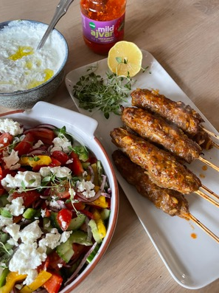

Kött
Ajvarspett med grekisk sallad och tzatziki
– 2 portioner
1 liten vitlöksklyfta
3 msk Panko ströbröd
3 msk vatten
2 msk finhackad timjan
Salt och svartpeppar
Lite örtagårdskrydda
300 g nötfärs eller blandfärs
½ ägg
2 msk ajvar relish
Grekisk sallad
¼ röd paprika
¼ grön paprika
¼ gul paprika
1 tomat
10 cm gurka
1 tsk olivolja
1 tsk rödvinsvinäger
½ tsk flytande honung
Salt och svartpeppar
Lite örtagårdskrydda
50 g fetaost
Tzatziki
1 dl grekisk yoghurt
10 cm riven gurka
½ liten riven vitlöksklyfta
Salt och svartpeppar
1 tsk olivolja
Tillbehör: färsk timjan, 4 msk ajvar relish, citron
Sätt ugnen på 200 grader. Blötlägg spett. Skala och riv vitlök. Blanda panko ströbröd, vatten, vitlök, kryddor i en skål. Blanda ner ägg, färs och ajvar. Forma färs runt träspett och lägg på en ugnsplåt. Sätt in i ugnen i 12-13 minuter. Gör salladen genom att skära alla grönsaker i mindre bitar och lägg i en skål. Blanda ner olja, vinäger, honung, och kryddor tillsammans med fetaost. Gör tzatzikin genom att blanda ihop alla ingredienser i en skål. Ringla lite olivolja över. Servera spetten med salladen, tzatzikin, och ajvar relish. Dekorera med timjan och citron.
550kcal
Laga Lätt

Slide 11
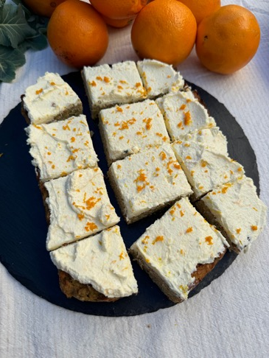
Dessert
Zucchinikaka med kardemumma – 12 bitar
50 g smör
1 zucchini
2 ägg
2 dl kokossocker
1 dl mandelmjöl
1 dl kokosmjöl
1 dl majsmjöl
1,5 msk malen kardemumma
1,5 tsk bakpulver
Apelsinglasyr
200 g philadelphiaost
50 g rumsvarmt smör
1/2 dl agavesirap
Zest från en apelsin
Sätt ugnen på 175 grader. Riv zuccini grovt och pressa ur vätskan. Vispa ägg och kokossocker fluffigt. Blanda mjöl, kardemumma och bakpulver i en skål. Vänd ner mjölblandningen i smeten. Smält smör och vänd ner i smeten tillsammans med zucchini. Häll smeten i en form (15x10 cm) med bakplåtspapper och ställ i ugnen i cirka 35-40 minuter, eller tills kakan känns fast. Låt kakan svalna helt. Vispa ihop philadelphiaost, smör, agavesirap till en glasyr. Blanda ner apelsinzest och bred ut glasyren på kakan.
264kcal
Frys in i portionsbitar.

